Slide 1

URLLC场景下的V2V资源管理框架
报告人：张达越
时间：2020年3月21日
Two Time-Scale Resource Management for Ultra-Reliable and Low-Latency Vehicular Communications

Slide 2
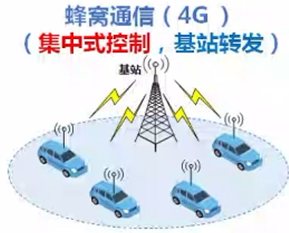
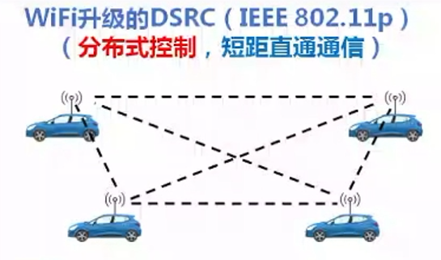
背景
超可靠的低延迟通信（Ultra Reliable Low Latency Communication）对于未来的车对车(V2V)网络来说至关重要，因为安全类应用通常是时间关键和可靠性敏感的，但是车辆高速移动引起无线传播环境复杂且快速时变，网络拓扑具有高动态性。保证V2V链路的延迟和可靠性性能是一个巨大的挑战。

Slide 3
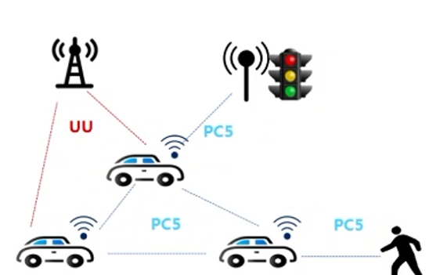
背景
C-V2X
通信方式 | 接口 | 控制方式 | 用户数据 | 业务特征 | 业务举例 | 频谱
蜂窝通信 | UU | 集中式 | 由基站转发 | 时延不敏感业务 | V2N、地图下载、信息娱乐 | 4G/5G频段
直通通信 D2D | PC5 | 集中式（基站覆盖内） 分布式（基站覆盖外） | 直通 | 低时延高可靠业务 | V2V、V2I、V2P等道路安全业务 | ITS专用频段
作者提出了一种新的资源管理框架，以实现支持D2D的蜂窝系统中超可靠低延迟的V2V通信。

Slide 4
解决的问题
减小瞬时信道状态信息的频繁交换带来的延迟
矛盾
充分利用实时精确信道状态信息
建模URLLC约束，得到最优解。

Slide 5
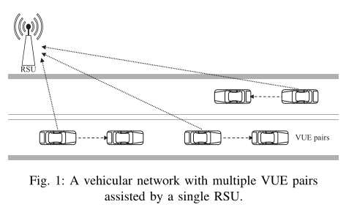
系统场景
做了什么？
K对邻近车辆用户(VUEs)
单个路边单元(RSU)
执行D2D通信。

Slide 6
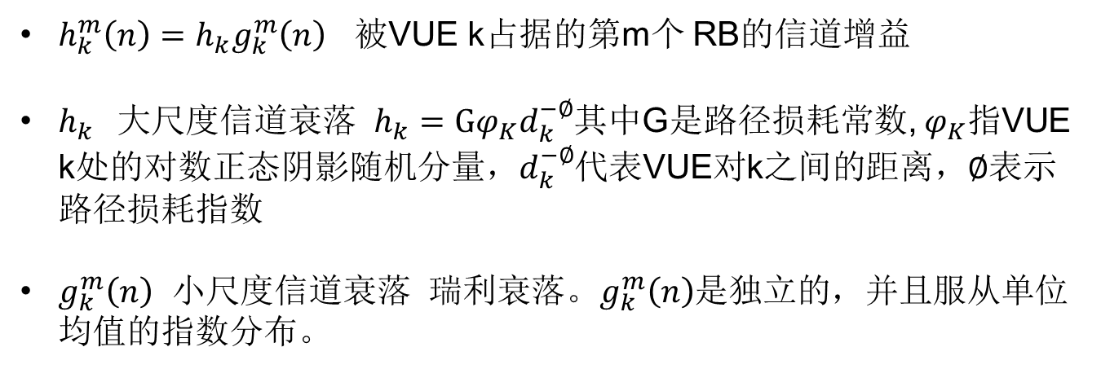
传输模型
做了什么？
$h_{k}^{m}\left(n\right)=h_{k}g_{k}^{m}\left(n\right)$ 被VUE k占据的第m个 RB的信道增益
$h_{k}$大尺度信道衰落 $h_{k}=Gφ_{K}d_{k}^{−∅}$其中G是路径损耗常数, $φ_{K}$指VUE k处的对数正态阴影随机分量，$d_{k}^{−∅}$代表VUE对k之间的距离，$∅$表示路径损耗指数
$g_{k}^{m}\left(n\right)$ 小尺度信道衰落 瑞利衰落。$g_{k}^{m}\left(n\right)$是独立的，并且服从单位均值的指数分布。

Slide 7
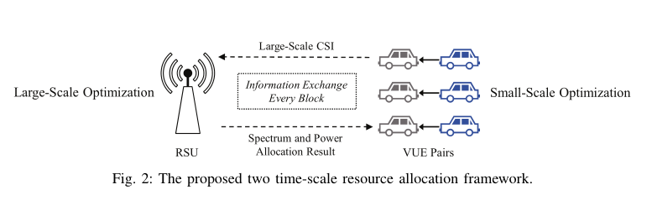
资源分配框架
做了什么？
两时间尺度的资源分配框架，在保证系统性能的同时减少了信息交换开销。

Slide 8
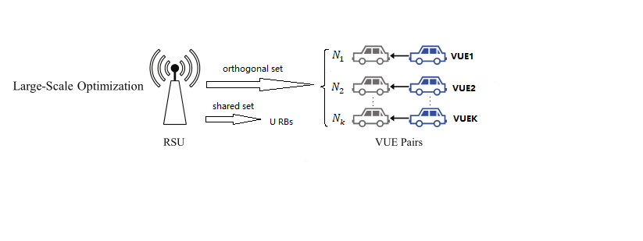
资源分配框架
做了什么？
混合RB占用模式：
当出现深度信道衰落等极端事件，且正交集中分配RBs不能保证URLLC要 求时，用户设备将从共享集中选择RBs进行数据传输，这可以在极端事件发生时增强延迟性能。如果超过一个VUE同时选择了某个RB，则该RB上的传输将发生冲突。

Slide 9
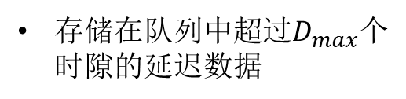
大尺度资源分配
怎么做？
大尺度URLLC模型
车辆网络的URLLC度量
延迟违反概率(the latency violation probability (LVP) )
LVP表示所有数据中过期数据的比例
存储在队列中超过$D_{max}$个时隙的延迟数据
由RB冲突引起的冲突数据
有效容量理论（effective capacity theory），其用QoS指数θ来表征无线链路的质量。
A. Helmy, L. Musavian, and T. Le-Ngoc, “Energy-efficient power adaptation over a frequency-selective fading channel with delay and power constraints,” IEEE Trans. Wireless Commun., vol. 12, no. 9, pp.4529–4541, Sep. 2013.

Slide 10
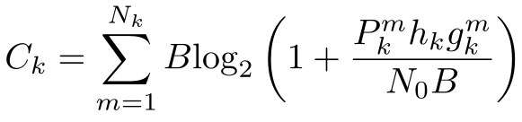





大尺度资源分配
怎么做？
VUEk的信道容量可以表示为：
${EC}_{k}$($θ_{k}$=0)=E{$C_{k}$}
为了建模VUEs的LVP性能，首先计算V2V链路k的有效容量
${EC}_{k}$($θ_{k}$=∞)=0
$θ_{k}$越大，对延迟的要求越高
$θ_{k}≥0$是VUE k的延迟指数，${EC}_{k}$($θ_{k}$)表示最大数据到达率且是$θ_{k}$的单调递减函数。
A. Helmy, L. Musavian, and T. Le-Ngoc, “Energy-efficient power adaptation over a frequency-selective fading channel with delay and power constraints,” IEEE Trans. Wireless Commun., vol. 12, no. 9, pp.4529–4541, Sep. 2013.

Slide 11
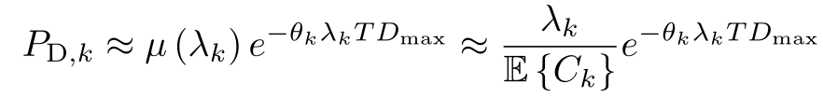
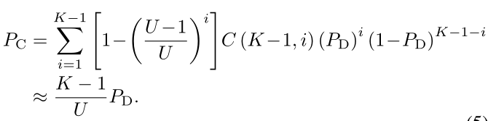


大尺度资源分配
怎么做？
${EC}_{k}$($θ_{k}$)=$λ_{k}$
VUE k的LVP可以被表示为：
假设所有VUEs有相同的LVP要求，$P_{D,k}$=$P_{D }$
令$P_{C}$表示RB冲突概率，即一个以上的VUE选择同一个RB的概率。
$P_{C}$可以表示为
一个车已选择的情况下，剩下K-1个车选到一样的概率
大尺度资源分配的LVP为：

Slide 12
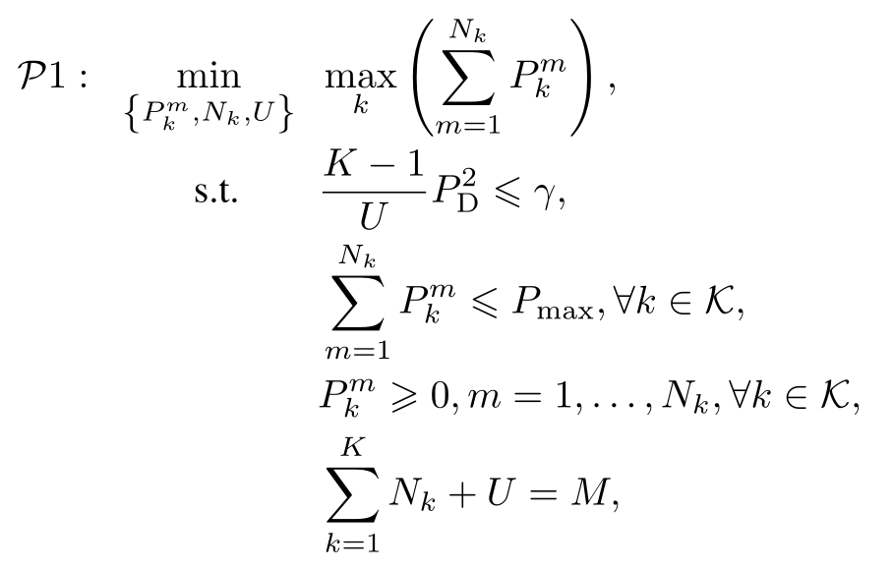
大尺度资源分配
怎么做？
问题公式化

Slide 13
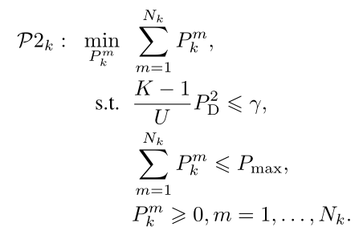


大尺度资源分配
怎么做？
最优解
P1问题是一个难以直接求解的混合整数非线性规划。因此，我们将首先通过固定RB分配{U，Nk}将问题分解为K个子问题，并推导出最优功率分配$P_{k}^{m}$。
{$U^{∗}$,$N_{k}^{∗}$,$P_{k}^{m∗}$}

Slide 14
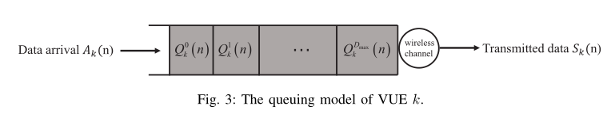
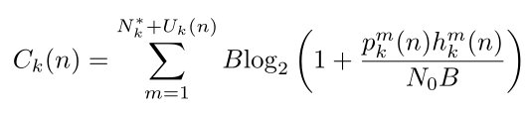
小尺度资源分配
怎么做？
在大尺度资源分配过程中，数据到达过程被假定为一个恒定的到达过程。由VUEs处的不确定数据到达率带来的队列动态性不能被捕获，为了弥补这一偏差，本节提出了小尺度资源配置。
小尺度URLLC模型
VUE k在时隙n的信道容量为：

Slide 15
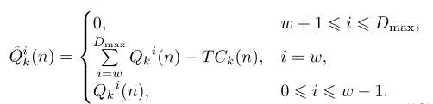
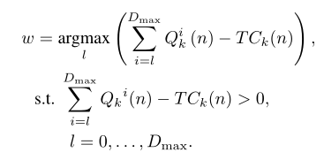
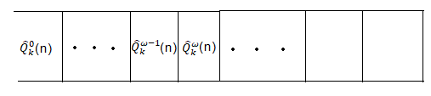

小尺度资源分配
怎么做？
令${\hat{Q}}_{k}^{i}$(n)表示传输后在时隙n队列k中存储了$i$个时隙的数据量。
新到达的数据的初始排队等待时间为零，传输后队列中剩余数据的排队等待时间将在下一个时隙增加1。
$ω$表示传输后队列中数据的最大排队延迟。

Slide 16
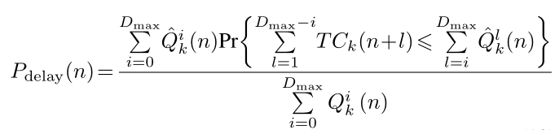
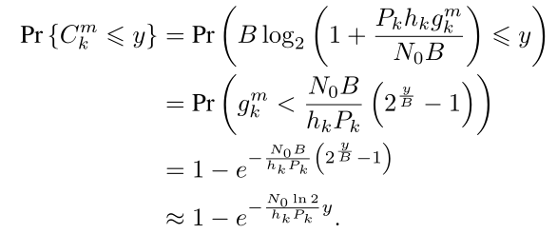




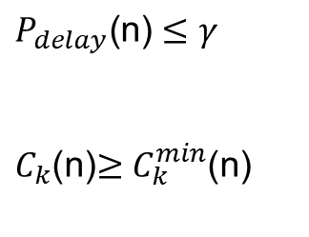
小尺度资源分配
怎么做？
队列中数据的平均LVP可以表示为：
${\hat{Q}}_{k}^{i}$(n)不能在接下来Dmax-i个时隙完全传输的概率
第m个RB的信道容量为：
$C_{k}^{m}$=$B\log_{2}$(1+$\frac{P_{k}^{}h_{k}g_{k}^{m}}{N_{0}B}$)
$C_{k}$(n) ~ Gamma($N_{k}^{∗}$,$\frac{N_{0}ln2}{h_{k}P_{k}^{}}$)
$C_{k}$(n) ${\hat{Q}}_{k}^{i}$(n) $P_{delay}$(n)
$P_{delay}\text{(}\text{n}\text{)}≤γ$
$C_{k}$(n)$≥$ $C_{k}^{min}$(n)
极端事件发生时，y很小

Slide 17
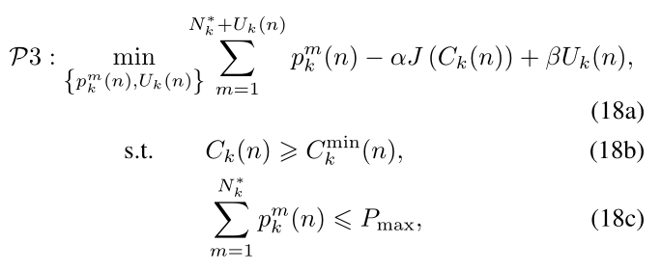

小尺度资源分配
怎么做？
问题公式化
在保证URLLC要求的同时达到功耗和传输效用之间的折衷。当信道条件良好时，VUE将发送更多的数据以缩短队列长度，而当信道条件差时，发送更少的数据以降低功耗。
传输效用：数据在队列中总排队时间的减少量

Slide 18
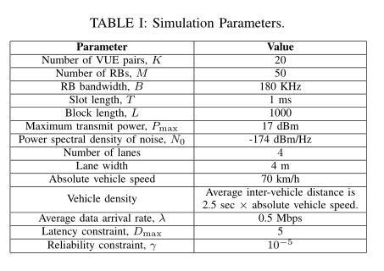

仿真结果
URLLC传输需要$τ$= $D_{max}$T = 5 ms的延迟约束和$γ={10}^{−5}$的可靠性约束。路径损耗模型采用128.1 + 37.6log(d [km])，还假设了标准差为8 dB的对数正态阴影分布和瑞利快速衰落。仿真结果是通过对10，000多个信道进行平均而获得的。
为了证明所提出方法的性能，作者将下面文献的方法作为基线方法进行了对比。该方法使用极值理论和最大队列长度对LVP进行建模。
C. Liu and M. Bennis, “Ultra-reliable and low-latency vehicular transmission: An extreme value theory approach,” IEEE Commun. Lett.,vol. 22, no. 6, pp. 1292–1295, Jun. 2018.

Slide 19
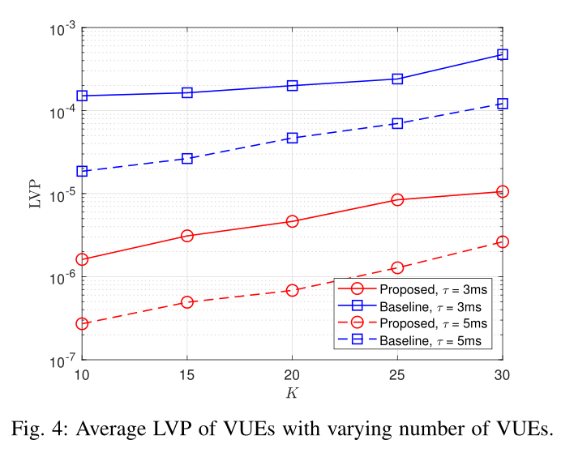
仿真结果
图4示出了所提出的方法和基线方法随VUEs数量变化的平均LVP，其中同时考虑了3 ms和5 ms的延迟约束。受益于提议的资源分配框架，我们的方法提供了比基线方法低得多的LVP。

Slide 20
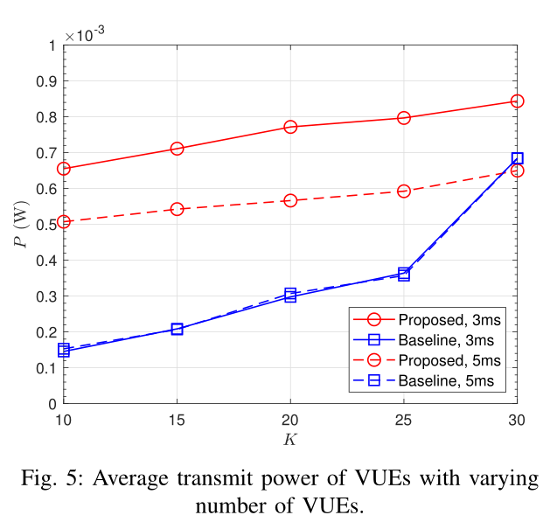
仿真结果
图5描述了VUE数和延迟约束对VUEs平均发射功率的影响，其中比较了3毫秒和5毫秒的延迟约束。

Slide 21
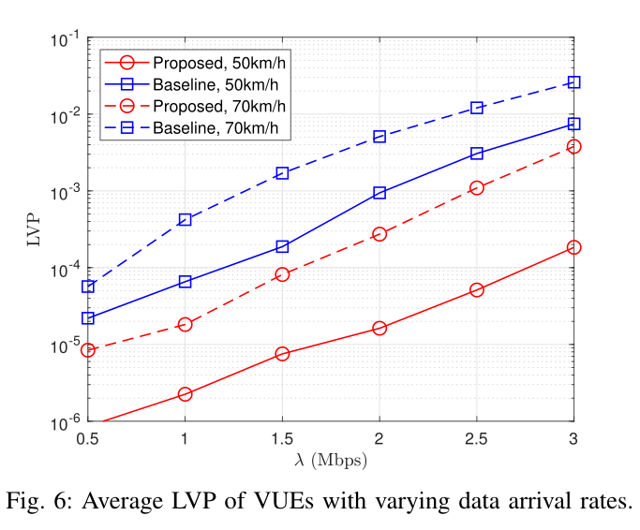
仿真结果
通过改变平均数据到达率，图6描绘了所提出的方法和基线方法在不同车速下的LVP。对于不同的数据到达率和车辆速度，所提出的方法提供了比基线方法低得多的LVP。

Slide 22
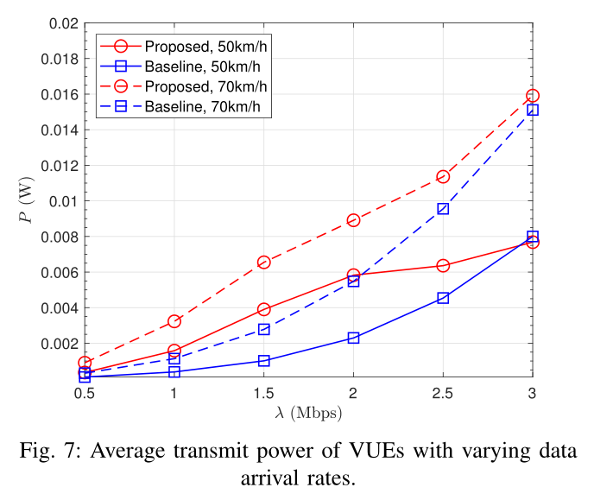
仿真结果
图7展示了对于不同的平均数据到达速率λ和不同的车辆速度，VUEs的平均发射功率。然而，随着λ的增加，所提出的方法的曲线接近基线方法的曲线。原因是当λ较大时，更多的RBs被分配用于正交传输，这增加了所提出的方法的功率效率。

Slide 23
THANKS!

